Slide 1
ТИПОВОЕ ГОТОВОЕ РЕШЕНИЕ Развития сельскохозяйственной кооперации в отрасли плодоовощеводства

Slide 2
Сельскохозяйственный потребительский кооператив (Федеральный закон от 08.12.1995 N 193-ФЗ "О сельскохозяйственной кооперации")
Сельскохозяйственный потребительский кооператив - организация, созданная сельскохозяйственными товаропроизводителями и (или) ведущими личные подсобные хозяйства гражданами на основе добровольного членства для совместной производственной или иной хозяйственной деятельности, основанной на объединении их имущественных паевых взносов в целях удовлетворения материальных и иных потребностей членов кооператива. Потребительские кооперативы являются некоммерческими организациями и в зависимости от вида их деятельности подразделяются на перерабатывающие, сбытовые (торговые), обслуживающие, снабженческие, растениеводческие, животноводческие и иные. Сельскохозяйственный потребительский кооператив может осуществлять приносящую доход деятельность, если это предусмотрено уставом кооператива, лишь по стольку, поскольку это служит достижению целей, ради которой он создан и если это соответствует таким целям.
Основные принципы создания и функционирования кооператива
добровольное членство в кооперативе;
взаимопомощь и обеспечение экономической выгоды для членов кооператива, участвующих в его производственной и иной хозяйственной деятельности;
распределение прибыли и убытков кооператива между его членами с учетом их личного трудового участия или участия в хозяйственной деятельности кооператива;
ограничение участия в хозяйственной деятельности кооператива лиц, не являющихся его членами;
ограничение дивидендов по дополнительным паевым взносам членов и паевым взносам ассоциированных членов кооператива.
2

Slide 3
Процедура создания кооператива
Создать инициативную группу
Определить главное направление деятельности кооператива, которое ляжет в основу названия кооператива.
Провести организационное собрание.
Принять Устав.
Избрать председателя и членов наблюдательного совета.
Вступить в ревизионный союз
Определить источники финансирования
Привлечь будущих членов кооператива (ЛПХ, КФХ и других сельскохозяйственных товаропроизводителей).
Подписать соглашения о намерениях по закупке и поставке продукции и товаров.
3

Slide 4
Создание сельскохозяйственного потребительского кооператива
Председатель кооператива –
избирается на общем собрании членов кооператива
Члены кооператива – жители сельского поселения и/или сельхоз товаропроизводители (ЛПХ, КФХ, ИП-Главы КФХ,ООО)
Взаимоотношения с членами Кооператива –
Члены Кооператива заключают соглашения с Кооперативом о приобретении, хранении сельскохозяйственной продукции, оказании услуг для членов кооператива
Осуществление деятельности:
1.На арендуемых либо собственных площадях объектов недвижимости
2.Орудия производства – собственные и (или) приобретенные в лизинг, возможна аренда
Создание сельскохозяйствен-ного потребительского кооператива
4

Slide 5
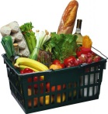
Схема работы кооператива
1.Члены Кооператива реализуют овощеводческую продукцию Кооперативу
2.Кооператив расплачивается с членами Кооператива денежными средствами (иным способом, например готовой (переработанной) продукцией)
Доход
Пайщиков
Схема работы кооператива
Кооператив
Кооператив продает членам Кооператива удобрения, оказывает услуги членам кооператива.
1.Кооператив заготавливает, хранит, сортирует, подготавливает к реализации овощи, полученные у членов кооператива
2. Кооператив осуществляет сбыт переработанных овощей
3. Средства направляются для расчёта с членами Кооператива и на содержание Кооператива а также на формирование резервов и фондов кооператива
5

Slide 6
Источники формирования имущества кооператива
Собственные средства:
-Паевые взносы;
-Добровольные, единовременные членские взносы и пожертвования;
-Выручка от реализации товаров и услуг;
-Дивиденды;
-Доходы, получаемые от собственности
кооператива, а также за счет доходов от
размещения средств в банках, от ценных
бумаг, а также за счет иных источников,
не запрещенных законодательством
Дополнительно привлеченные средства:
- Кредиты;
- Займы;
-Субсидии;
- Грантовая поддержка.
В состав имущества кооператива могут входить движимые и недвижимые вещи, деньги, ценные бумаги, а также другие объекты, предусмотренные законодательством.
6

Slide 7
Определить цели и стоимость проекта
Определить затратную часть проекта
- Возможный объем производимой продукции
- Рынок сырья, поставщиков и покупателей
- Потребность в создании основных фондов и их стоимость
-Прямые затраты, влияющие на себестоимость производимой продукции
-Фонд оплаты труда сотрудников
- Прочие расходы (транспортные, коммунальные, накладные и другие)
Определить источник создания основных фондов
Определить доходную часть проекта
- Грантовая поддержка
- Собственное участие инициатора проекта
- Источник дополнительного финансирования
- Проанализировать ценообразование
- Рассчитать финансовый план
- Провести анализ финансового результата
7

Slide 8
Ориентировочный перечень оборудования необходимого для развития материально-технической базы сельскохозяйственного потребительского кооператива
Наименование оборудования | Основные технические параметры | Область применения оборудования в производственном процессе
Автолавка 2824J5 | База-ГАЗ С41 R92, дополнительно: витрины, торговое оборудование, морозильные камеры, стеллажи | Организация выездной торговли
Весы автомобильные | Класс точности – III Максимальная нагрузка – 80 т. | Взвешивание автомобилей/тракторов с грузами на технологических операциях приемки – отгрузки сырья и товаров
Трактор Беларус-82,1 | Тяговый класс –1,4 Колёсная формула – 4x4 | Выполнение технологических операций по перемещению грузов (сырья, готовой продукции) на территории кооператива и в процессе доставки к/от территории кооператива
Стол селекционный СПР-10 с транспортером для удаления мусора | Производительность – 5-10 т/час | Ручной отбор некондиционных клубней, комков и камней при доработке картофеля, корнеклубнеплодов.
Бункер приёмный БП – 600 | Тип – стационарно-передвижной Производительность – до 8 т/час | Приём корнеклубнеплодов и равномерная непрерывная подача их далее по технологической линии
Опрокидыватель контейнеров | Тип – стационарно-передвижной Производительность – до 30 т/час | Выгрузка содержимого контейнеров с продукцией в бункеры –накопители, конвейера или другую тару
Автоматизированный фасовочный комплекс | Тип – стационарно-передвижной Производительность – до 30 т/час | Взвешивание и расфасовка овощной продукции (картофель, морковь, свекла) в упаковочную тару
8

Slide 9
Ориентировочный перечень оборудования необходимого для развития материально-технической базы сельскохозяйственного потребительского кооператива
Наименование оборудования | Основные технические параметры | Область применения оборудования в производственном процессе
Холодильное оборудование для фруктохранилища на 450 тонн | Габариты камеры – 12,0х9,5х6,0 м. Теплоизоляция PIR 120 Масса хранимого продукта – до 150 тонн в каждой камере Температура хранения – +2 | Хранение и охлаждение плодов и овощей
Погрузчик марки В20Х-7 | Грузоподъёмность – 2 тонны | Выполнение погрузочно-разгрузочных операций на территории кооператива
Автомобильные весы «Эталон –А-100-3-6» ГОСТ OIML R 76-1-2011 | Максимальная грузоподъёмность -100 тонн Длина платформы 18м, ширина 3м | Взвешивание автомобилей/тракторов с грузами на технологических операциях приёмки – отгрузки сырья и товаров
Трактор | Мощность – 110 л.с Колёсная формула – 4х4 | Выполнение технологических операций по перемещению грузов (сырья, готовой продукции) на территории кооператива и в период доставки к/от территории кооператива
Грузовой фургон | Мощность – 130 л.с Грузоподъёмность – 820 кг. | Транспортировка грузов грузов (сырья, готовой продукции) доставка к/от территории кооператива
9

Slide 10
График реализации проекта
№ | Наименование мероприятия | 1 год | 2 год | 3 год | 4 год | 5 год
1 | Приобретение техники, и оборудования | V | V
2 | Приобретение транспорта | V | V
3 | Создание новых постоянных рабочих мест | V | V
4 | Производство и реализация готовой продукции | V | V | V | V | V
Обоснование объёма капитальных вложений по проекту
1 | Общая сумма капиталовложений, тыс. руб. | 29 602
2 | Общая сумма денежной выручки за время реализации проекта, тыс. руб. | 144 659,3
3 | Общая сумма затрат, тыс. руб. | 121 138,0
4 | Чистый доход, тыс. руб. | 23 521,3
5 | Срок окупаемости простой, месяцев | 53
6 | Срок окупаемости дисконтированный, месяцев | 60
7 | Чистая приведенная стоимость, тыс. руб. | 21,7
8 | Внутренняя норма рентабельности, % | 10
10

Slide 11
Программа производства и реализации продукции
Наименование продукции | Переработка и закладка на хранение (тонн) |  |  |  |  | Реализация продукции с учетом потери ( яблоки - 2%, картофель - 4 %, морковь - 3%, свекла - 3%, тыква - 1%)
 | 1 год | 2 год | 3 год | 4 год | 5 год | 1 год | 2 год | 3 год | 4 год | 5 год
Яблоки | 150 | 225 | 300 | 300 | 300 | 147 | 220,5 | 294 | 294 | 294
Картофель | 120 | 180 | 240 | 240 | 240 | 115,2 | 172,8 | 230,4 | 230,4 | 230,4
Морковь | 80 | 120 | 160 | 160 | 160 | 77,6 | 116,4 | 155,2 | 155,2 | 155,2
Свекла | 40 | 60 | 80 | 80 | 80 | 38,8 | 58,2 | 77,6 | 77,6 | 77,6
Тыква | 65 | 97,5 | 130 | 130 | 130 | 64,35 | 96,5 | 128,7 | 128,7 | 128,7
11

Slide 12
РЕЗЮМЕ
Проект предусматривает реализацию инвестиционных мероприятий по модернизации производственных объектов. В данном проекте предусмотрено применение интенсивных технологий хранения и подработки сельскохозяйственной продукции, обеспечивающих наибольшую сохранность и качество подлежащей к дальнейшей реализации товарной продукции.
Кооператив специализируется на заготовке, хранении, подработке, сортировке и подготовке к реализации плодов и овощей.
Мощность единовременного хранения сельскохозяйственной продукции 150 тонн
Сумма всех первоначальных затрат на реализацию проекта до 29 602 тыс. руб.
Срок реализации проекта составит 1 год.
Срок окупаемости проекта 4,5 года
12

Slide 13
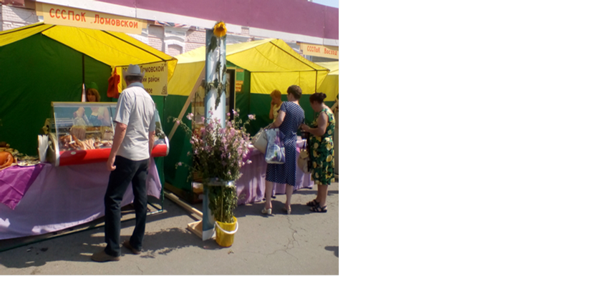
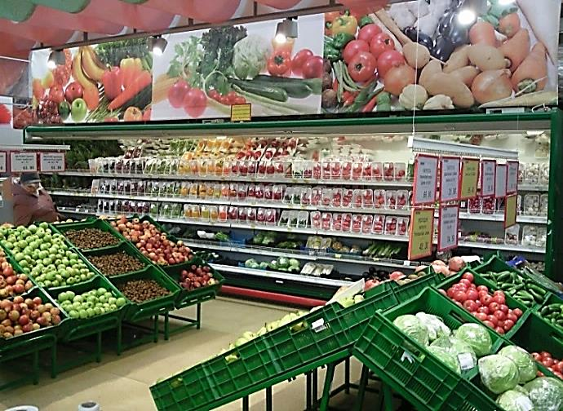
Расширение рынков сбыта кооперативной продукции
ЯРМАРКИ
ВЫХОДНОГО ДНЯ
РЫНКИ
РЕГИОНАЛЬНЫЕ СЕТИ
МАРКЕТПЛЕЙСЫ
13

Slide 14
Министерство сельского хозяйства и перерабатывающей промышленности Краснодарского края
ГКУ КК Кубанский сельскохозяйственный информационно-консультационный центр»
Министерством реализуется государственная поддержка сельскохозяйственным потребительским кооперативам согласно постановления главы администрации (губернатора) Краснодарского края от 20 августа 2019 г. № 539 «Об утверждении Порядка предоставления грантов начинающим сельскохозяйственным потребительским кооперативам на развитие материально-технической базы, осуществляющим свою деятельность не более 12 месяцев с даты регистрации»
С подробной информацией можно ознакомиться на официальном сайте министерства https://msh.krasnodar.ru/ в разделе Документы/Малые формы хозяйствования
Приказом министерства сельского хозяйства и перерабатывающей промышленности Краснодарского края от 06.05.2019 года № 115 «Об определении центра компетенций в сфере сельскохозяйственной кооперации и поддержки фермеров Краснодарского края» ГКУ КК «Кубанский сельскохозяйственный информационно-консультационный центр» определен центром компетенций в сфере сельскохозяйственной кооперации и поддержки фермеров.
Центр компетенций выполняет систематическую работу по информированию и консультированию населения по вопросам создания и развития сельскохозяйственных кооперативов, в том числе проведение разъяснительных мероприятий о преимуществах сельскохозяйственной кооперации, действующих мерах государственной поддержки, внедрение типовой документации, оказание помощи сельским жителям в подборе конкурентоспособной сельскохозяйственной техники и сельскохозяйственного оборудования с учетом территориальных условий муниципальных образований. Информацию по созданию сельскохозяйстенного потребительского кооператива Вы можете узнать в центре консультирования администраций муниципальных образований, либо на официальном сайтах ГБУ КК «Кубанский ИКЦ» http://www.kaicc.ru/
14

